Slide 1
《Git版本控制》
地点：14层01室 时间：...

Slide 2




主要内容
git简述
git工作流
部门git使用现状
如何规范

Slide 3





git简述
Don't do this——“git commit -m ‘fix some bug’”
什么是版本控制？
确保 不同的人所编辑的同一个东西能集体得到更新，并在必要时候可以对每一个修改状态进行：查看、恢复
安装
命令
工具
坑
git add .
git commit -m “xxxx”
git push origin xxxx
git checkout xxx
git tag -a v1.x -m “xxxxx”
git merge xxx
windows
Linux
Mac
IDE
Source Tree
TortoiseGit
解决冲突
代码被覆盖
强制覆盖
提交模糊说明
.....

Slide 4
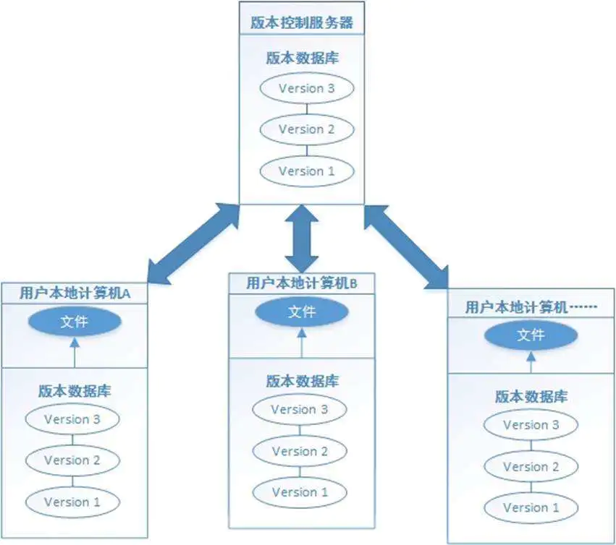
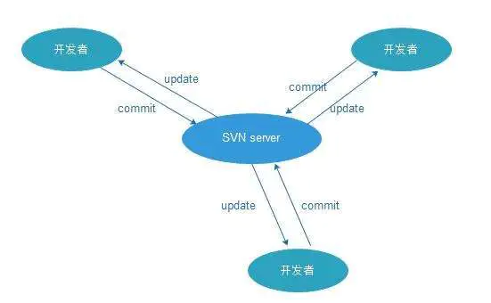

git简述
Don't do this——“git commit -m ‘fix some bug’”
集中式代码管理
分布式代码管理

Slide 5

git简述
Don't do this——“git commit -m ‘fix some bug’”
SVN
优点：
1.相比老式版本控制，解决了协同合作问题，让每个人在一定的程度上知道其他人的工作；
2.权限管理方便，能做到非常"精细"的分配；
缺点：
1.中央服务器单点故障，如果中央服务器磁盘发生故障，且没做过备份或者备份得不及时的话，还会有丢
失数据的风险,最坏的情况是彻底丢失整个项目的所有历史记录【不能保证所有的数据都已经有人提取出来】
2.提交必须有网络连接--非本地版本库；
3.权限不支持分支继承；
4.迁移量大【仍然是记录版本间的"差异"】；
5.SVN原理上只关心文件内容的具体差异--进行还原的时候需要反复
计算差异得到结果
6.SVN的工作区和版本库物理上分开，只能通过http、https、svn
等协议访问"某一历史状态下的快照"
7.服务器压力大，数据库容量暴增

Slide 6

git简述
Don't do this——“git commit -m ‘fix some bug’”
Git
优点：
1.只要你愿意，你的"仓库"就是所有人的仓库；
2.从技术上讲：Git可能永远做不到类似SVN的路径授权(精细授权)--公司对代码库进行合理拆分，按库授权
3.每一次提交都是对代码仓库的完整备份--快照模式==>所以Git在切换操作上能如此的"速度"
4.工作区与本地仓库如影随行，不受"外界"干扰--你做你的，我做我的，必要的时候再提交到远程仓库合并更新；
5.只要有一个人的代码是最新的，那么就不会丢失掉"所有提交记录
6.Git使用SHA-1散列哈希值作为全球唯一的版本号，这样的好处：①对于一个分布式版本控制系统，每个人每次提交后形成的版本号都不会出现重复；②保证了数据的完整性
【哈希值是根据文件内容+目录结构计算出来的，且这一数据验证是被放
在Git的底层，所以想要瞒过Git进行操作几乎是不可能】
缺点：
1.代码保密性差，开发者可以克隆所有代码和版本信息

Slide 7
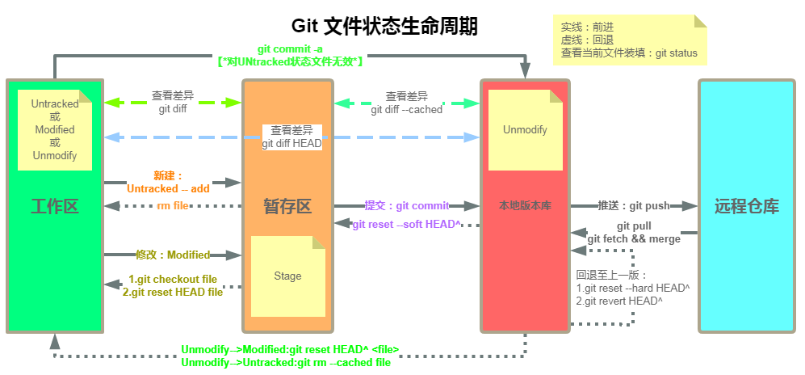
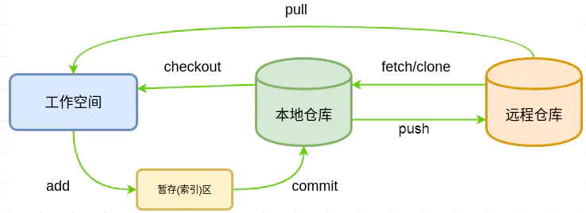
git简述
Don't do this——“git commit -m ‘fix some bug’”

Slide 8
git工作流
Don't do this——“git commit -m ‘fix some bug’”
本地环境
测试环境
线上环境
本地环境
开发环境
测试环境
预生产环境
线上环境

Slide 9
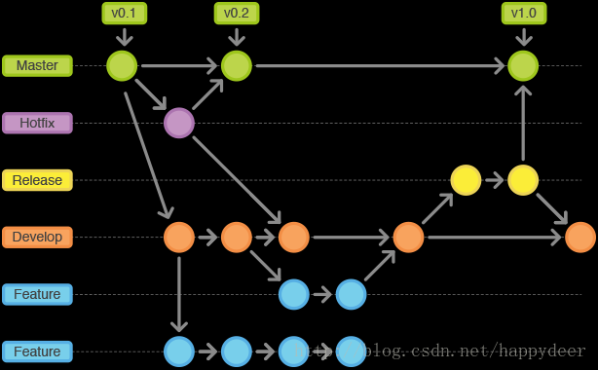
git工作流
Don't do this——“git commit -m ‘fix some bug’”
版本标签
主干分支
线上fix分支
上线分支
主开发分支
功能分支A
功能分支B
问题1：
试试将git各个分支与上述部署环境一一对应。
线上环境
本地环境
开发环境
测试环境
预生产环境

Slide 10
git工作流
问题2：找出以下错误的地方
v1.0 v1.1 v1.2 v1.3
主干分支
线上fix分支
上线分支
主开发分支
功能分支A
功能分支B

Slide 11
git工作流
问题3：预计明天要上线功能A和B，现A已测试通过，B还未开发完成，现决定明天只上线A功能，这时候该怎么处理？
v1.0
主干分支
主开发分支
功能分支A
功能分支B

Slide 12
git工作流
问题3：预计明天要上线功能A和B，现A已测试通过，B还未开发完成，现决定明天只上线A功能，这时候该怎么处理？
v1.0 v1.1 v1.2
主干分支
上线分支
主开发分支
功能分支A
功能分支B

Slide 13
部门git使用现状
Don't do this——“git commit -m ‘fix some bug’”
1.项目版本太多,每一个版本对应一个分支,
2.由于加密系统的限制,每一次打包安装包都需要开发人员人工的解密代码 复制 加密代码,加大因人为操作失误导致安装包异常问题.
3.Git代码提交有时候不规范,出现一些模糊的提交说明.例如git commit -m “fix bug”,
4.最后打包发布代码后未对对应分支打版本标签tag

Slide 14
如何规范
Don't do this——“git commit -m ‘fix some bug’”
1.项目版本太多,每一个版本对应一个分支,
2.由于加密系统的限制,每一次打包安装包都需要开发人员人工的解密代码 复制 加密代码,加大因人为操作失误导致安装包异常问题.
3.Git代码提交有时候不规范,出现一些模糊的提交说明.例如git commit -m “fix bug”,
4.最后打包发布代码后未对对应分支打版本标签tag

Slide 15
THANK YOU

